Slide 1

ExploreSite
Progetto di IUM - Gruppo 14
Presentazione #4 assignment
Di Caprio Alessio 0512119548
Iaquino Sabato 0512123029
Vietri Eugenio 0512120145

Slide 2
Indice
Qual è il problema?
Soluzione
Da qui nasce ExploreSite
Cosa offre ExploreSite
ExploreSite risolve il problema?
Risultato del testing utente
Empowerment vs. Testing utente

Slide 3



Chi siamo?
Di Caprio Alessio
0512119548
Manager del design
Iaquino Sabato
0512123029
Manager del gruppo e della documentazione
Vietri Eugenio
0512120145
Manager della valutazione

Slide 4
Qual è il problema?

Slide 5

Qual è il problema?
Non sempre è facile pianificare una visita: alcune informazioni dei siti culturali, come gli orari d’apertura o dove acquistare i biglietti, sono difficili da ottenere rapidamente.
Soluzione: progettare uno strumento intuitivo ed accessibile per scoprire facilmente i siti culturali che ci circondano, rendendo immediata la consultazione delle informazioni.

Slide 6



Soluzione
Accorpare le informazioni
(orari, accessibilità, biglietti)
in un’unica scheda.
Creare, condividere e
seguire itinerari personalizzati
dalla community
Rendere l’esplorazione e
la cultura un gioco con
livelli ed achievement

Slide 7

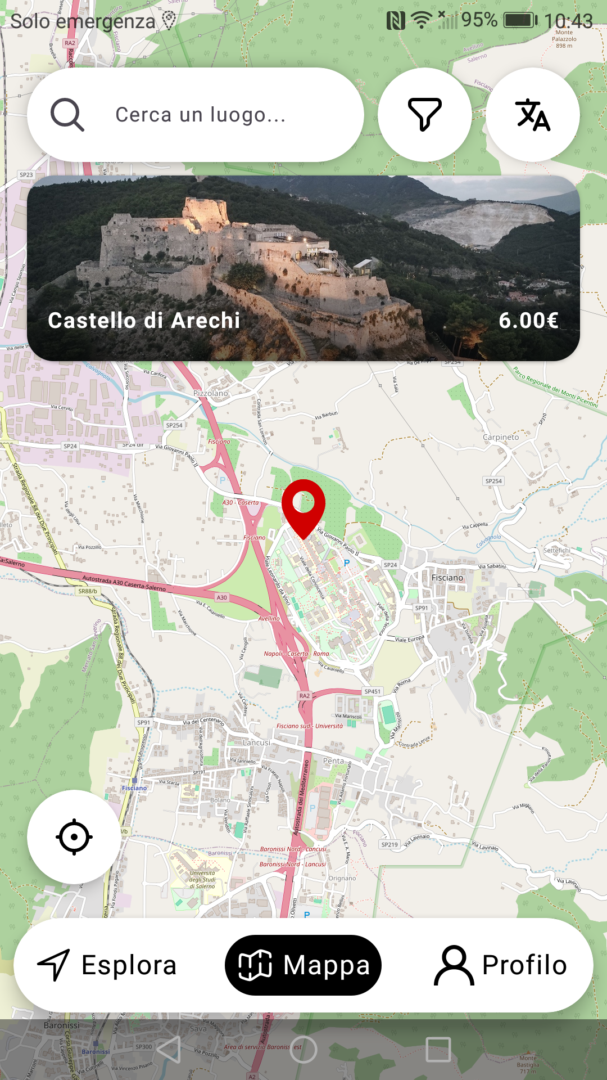
Da qui nasce ExploreSite

Slide 8
Cosa offre ExploreSite
Suggerisce cosa hai vicino
Permette di conoscere il territorio attorno a te
Permette di conoscere le informazioni sui punti di interesse
Permette di scoprire le chicche del posto
Trova itinerari per scoprire i territori
Puoi creare i tuoi itinerari
Rende l’esplorazione un gioco

Slide 9
Cosa offre ExploreSite
Suggerisce cosa hai vicino
Permette di conoscere il territorio attorno a te
Permette di conoscere le informazioni sui punti di interesse
Permette di scoprire le chicche del posto
Trova itinerari per scoprire i territori
Puoi creare i tuoi itinerari
Rende l’esplorazione un gioco

Slide 10
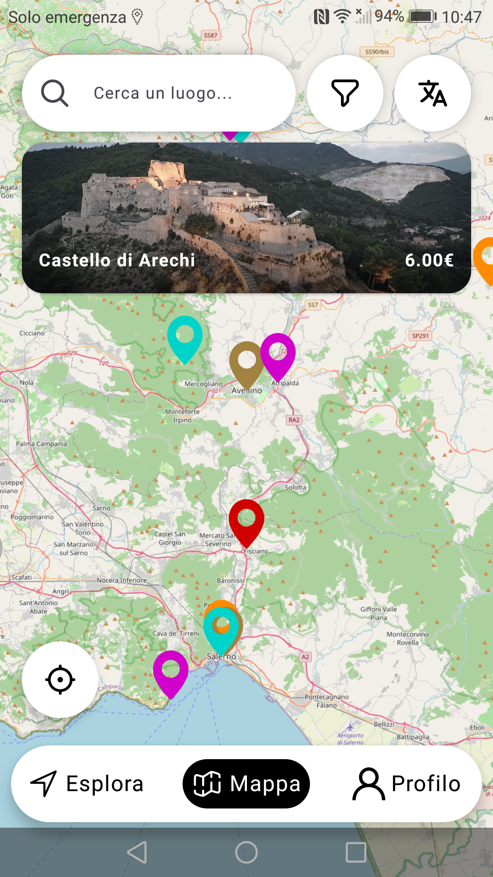
Cosa offre ExploreSite
Suggerisce cosa hai vicino
Permette di conoscere il territorio attorno a te
Permette di conoscere le informazioni sui punti di interesse
Permette di scoprire le chicche del posto
Trova itinerari per scoprire i territori
Puoi creare i tuoi itinerari
Rende l’esplorazione un gioco

Slide 11
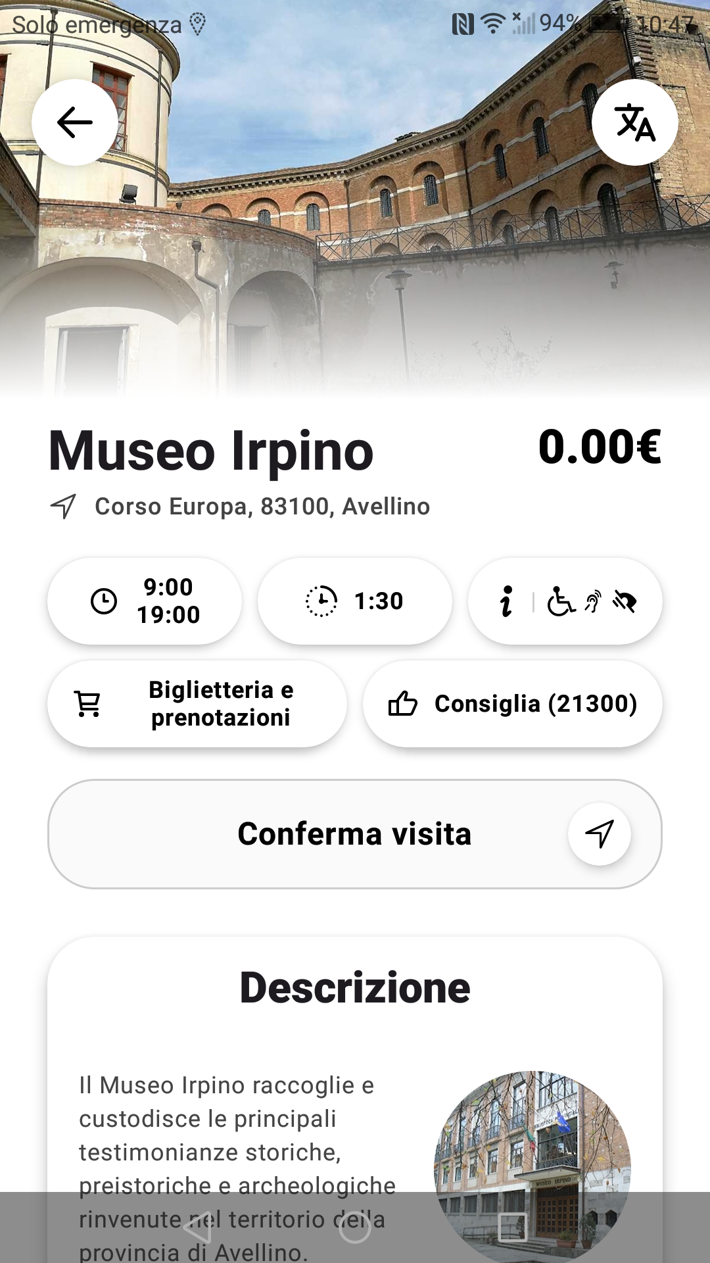
Cosa offre ExploreSite
Suggerisce cosa hai vicino
Permette di conoscere il territorio attorno a te
Permette di conoscere le informazioni sui punti di interesse
Permette di scoprire le chicche del posto
Trova itinerari per scoprire i territori
Puoi creare i tuoi itinerari
Rende l’esplorazione un gioco

Slide 12
Cosa offre ExploreSite
Suggerisce cosa hai vicino
Permette di conoscere il territorio attorno a te
Permette di conoscere le informazioni sui punti di interesse
Permette di scoprire le chicche del posto
Trova itinerari per scoprire i territori
Puoi creare i tuoi itinerari
Rende l’esplorazione un gioco

Slide 13
Cosa offre ExploreSite
Suggerisce cosa hai vicino
Permette di conoscere il territorio attorno a te
Permette di conoscere le informazioni sui punti di interesse
Permette di scoprire le chicche del posto
Trova itinerari per scoprire i territori
Puoi creare i tuoi itinerari
Rende l’esplorazione un gioco

Slide 14
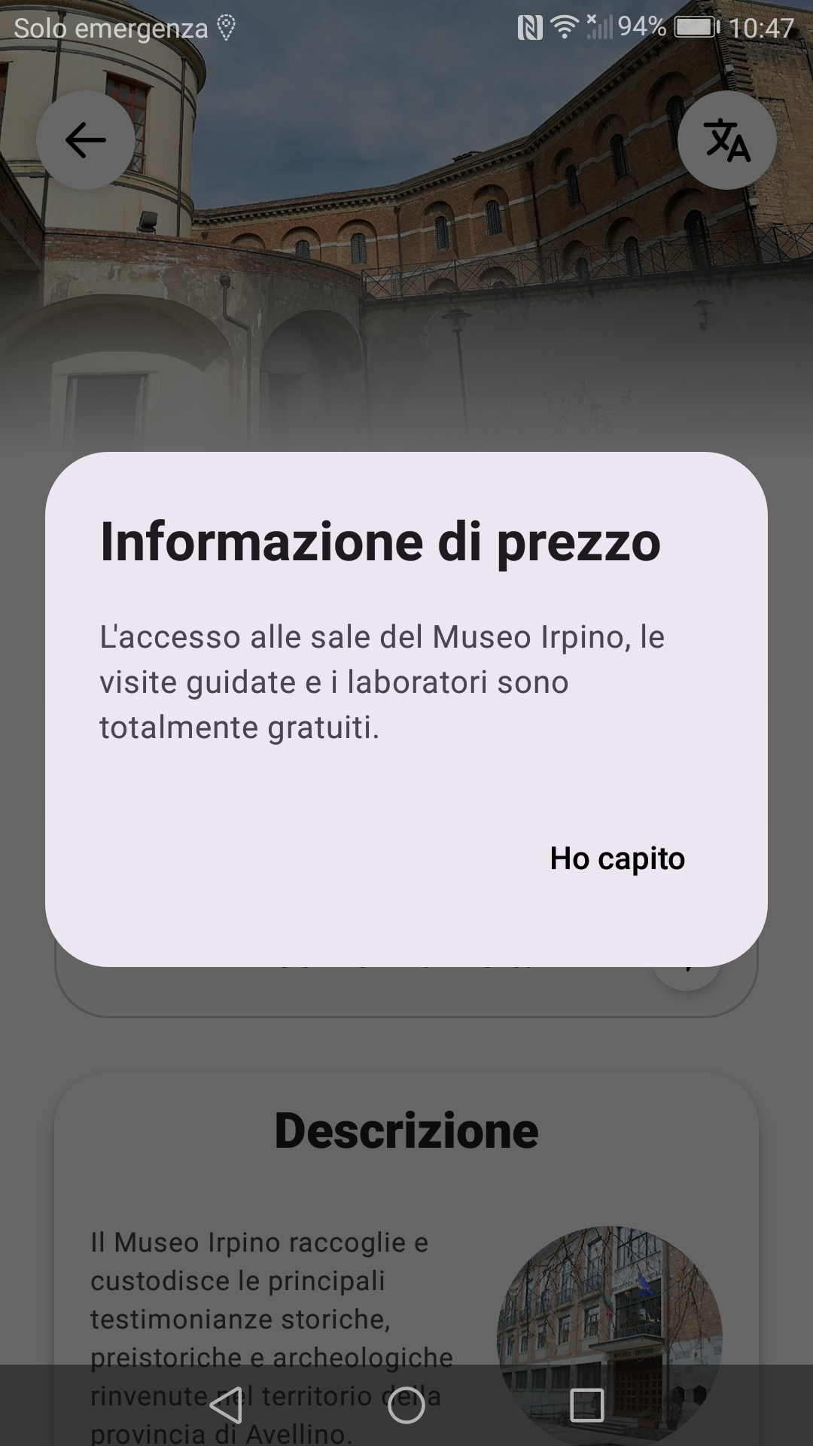
Cosa offre ExploreSite
Suggerisce cosa hai vicino
Permette di conoscere il territorio attorno a te
Permette di conoscere le informazioni sui punti di interesse
Permette di scoprire le chicche del posto
Trova itinerari per scoprire i territori
Puoi creare i tuoi itinerari
Rende l’esplorazione un gioco

Slide 15
Cosa offre ExploreSite
Suggerisce cosa hai vicino
Permette di conoscere il territorio attorno a te
Permette di conoscere le informazioni sui punti di interesse
Permette di scoprire le chicche del posto
Trova itinerari per scoprire i territori
Puoi creare i tuoi itinerari
Rende l’esplorazione un gioco

Slide 16
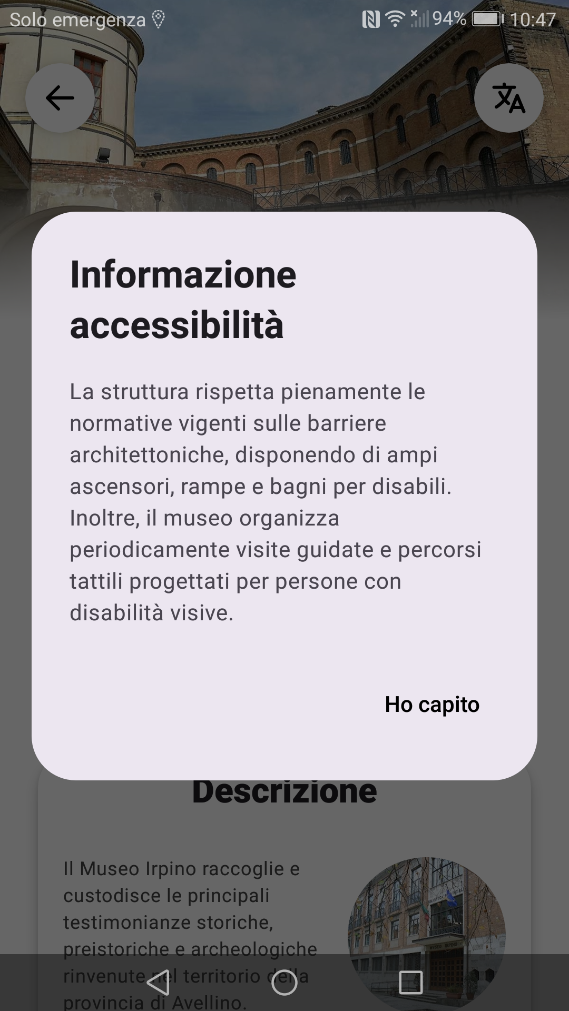
Cosa offre ExploreSite
Suggerisce cosa hai vicino
Permette di conoscere il territorio attorno a te
Permette di conoscere le informazioni sui punti di interesse
Permette di scoprire le chicche del posto
Trova itinerari per scoprire i territori
Puoi creare i tuoi itinerari
Rende l’esplorazione un gioco

Slide 17
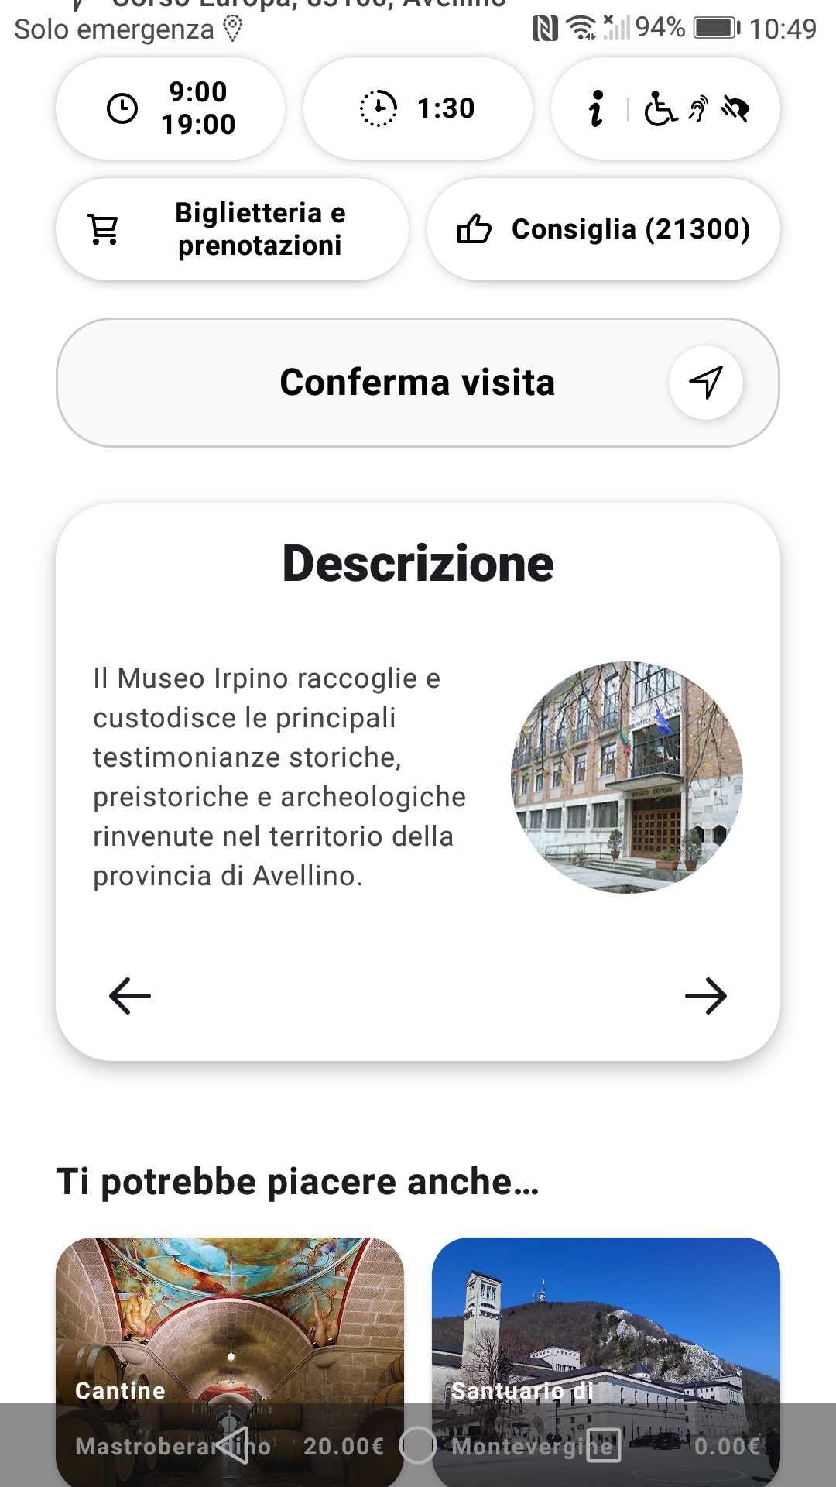
Cosa offre ExploreSite
Suggerisce cosa hai vicino
Permette di conoscere il territorio attorno a te
Permette di conoscere le informazioni sui punti di interesse
Permette di scoprire le chicche del posto
Trova itinerari per scoprire i territori
Puoi creare i tuoi itinerari
Rende l’esplorazione un gioco

Slide 18
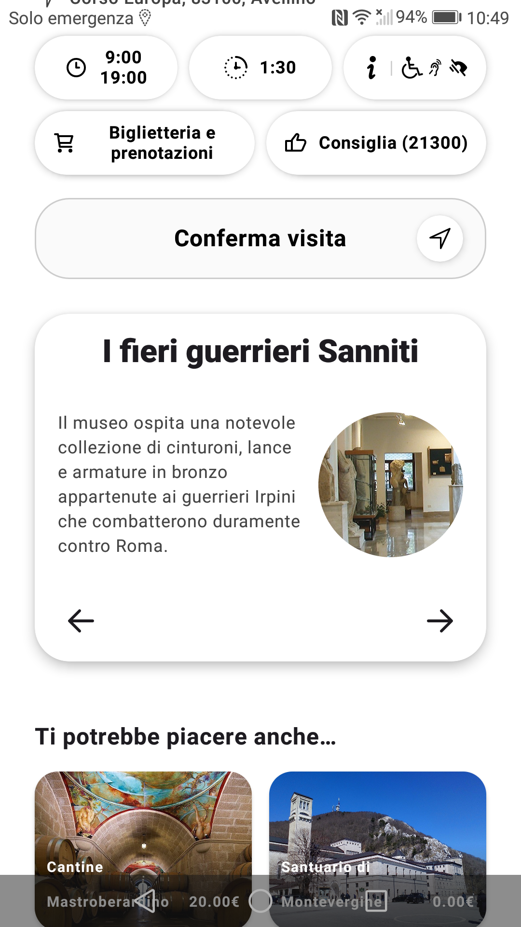
Cosa offre ExploreSite
Suggerisce cosa hai vicino
Permette di conoscere il territorio attorno a te
Permette di conoscere le informazioni sui punti di interesse
Permette di scoprire le chicche del posto
Trova itinerari per scoprire i territori
Puoi creare i tuoi itinerari
Rende l’esplorazione un gioco

Slide 19
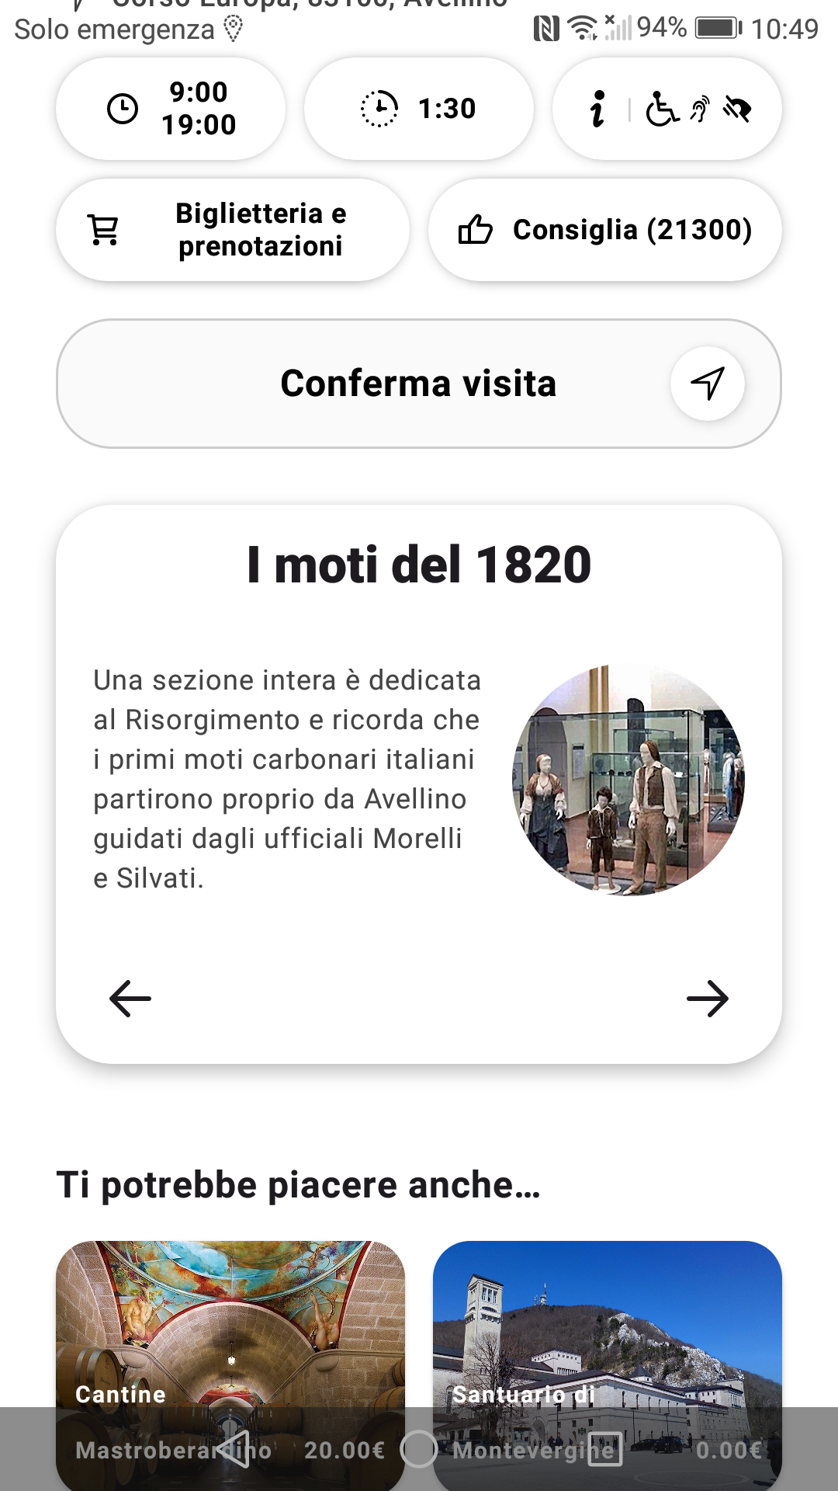
Cosa offre ExploreSite
Suggerisce cosa hai vicino
Permette di conoscere il territorio attorno a te
Permette di conoscere le informazioni sui punti di interesse
Permette di scoprire le chicche del posto
Trova itinerari per scoprire i territori
Puoi creare i tuoi itinerari
Rende l’esplorazione un gioco

Slide 20
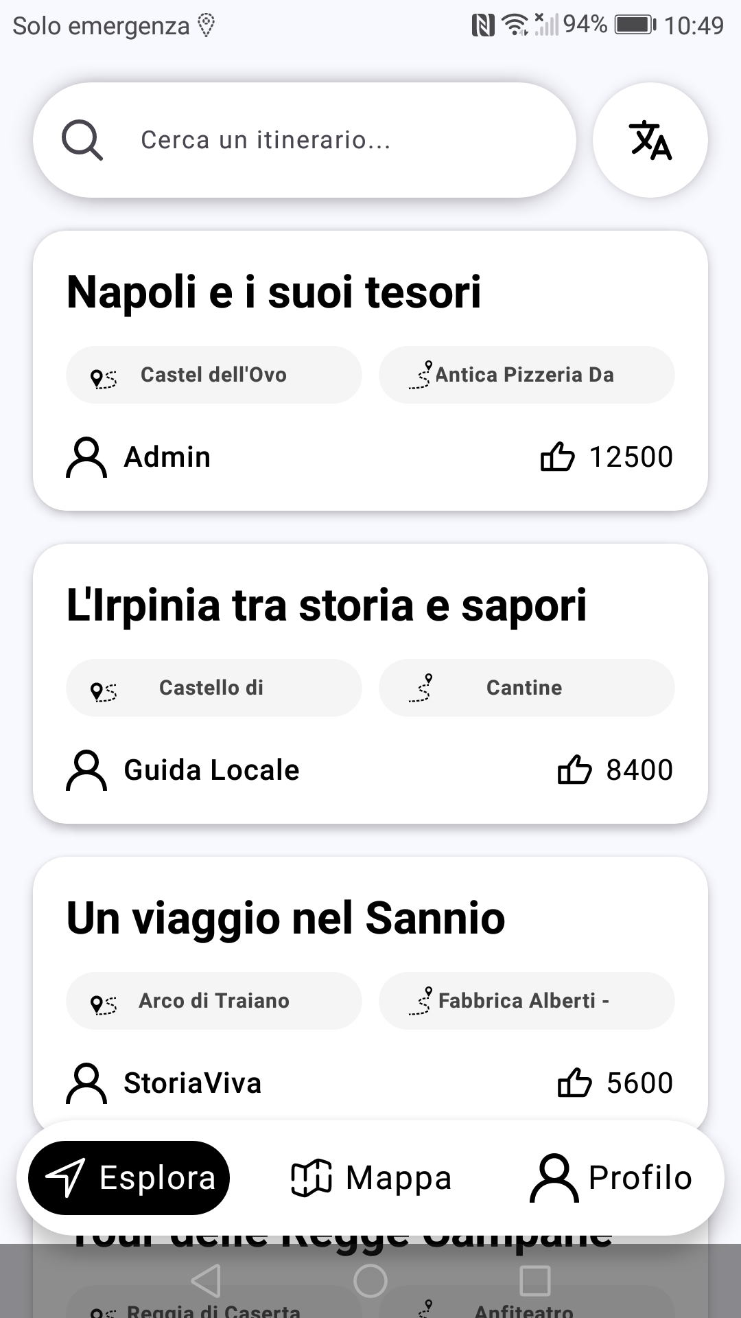
Cosa offre ExploreSite
Suggerisce cosa hai vicino
Permette di conoscere il territorio attorno a te
Permette di conoscere le informazioni sui punti di interesse
Permette di scoprire le chicche del posto
Trova itinerari per scoprire i territori
Puoi creare i tuoi itinerari
Rende l’esplorazione un gioco

Slide 21
Cosa offre ExploreSite
Suggerisce cosa hai vicino
Permette di conoscere il territorio attorno a te
Permette di conoscere le informazioni sui punti di interesse
Permette di scoprire le chicche del posto
Trova itinerari per scoprire i territori
Puoi creare i tuoi itinerari
Rende l’esplorazione un gioco

Slide 22
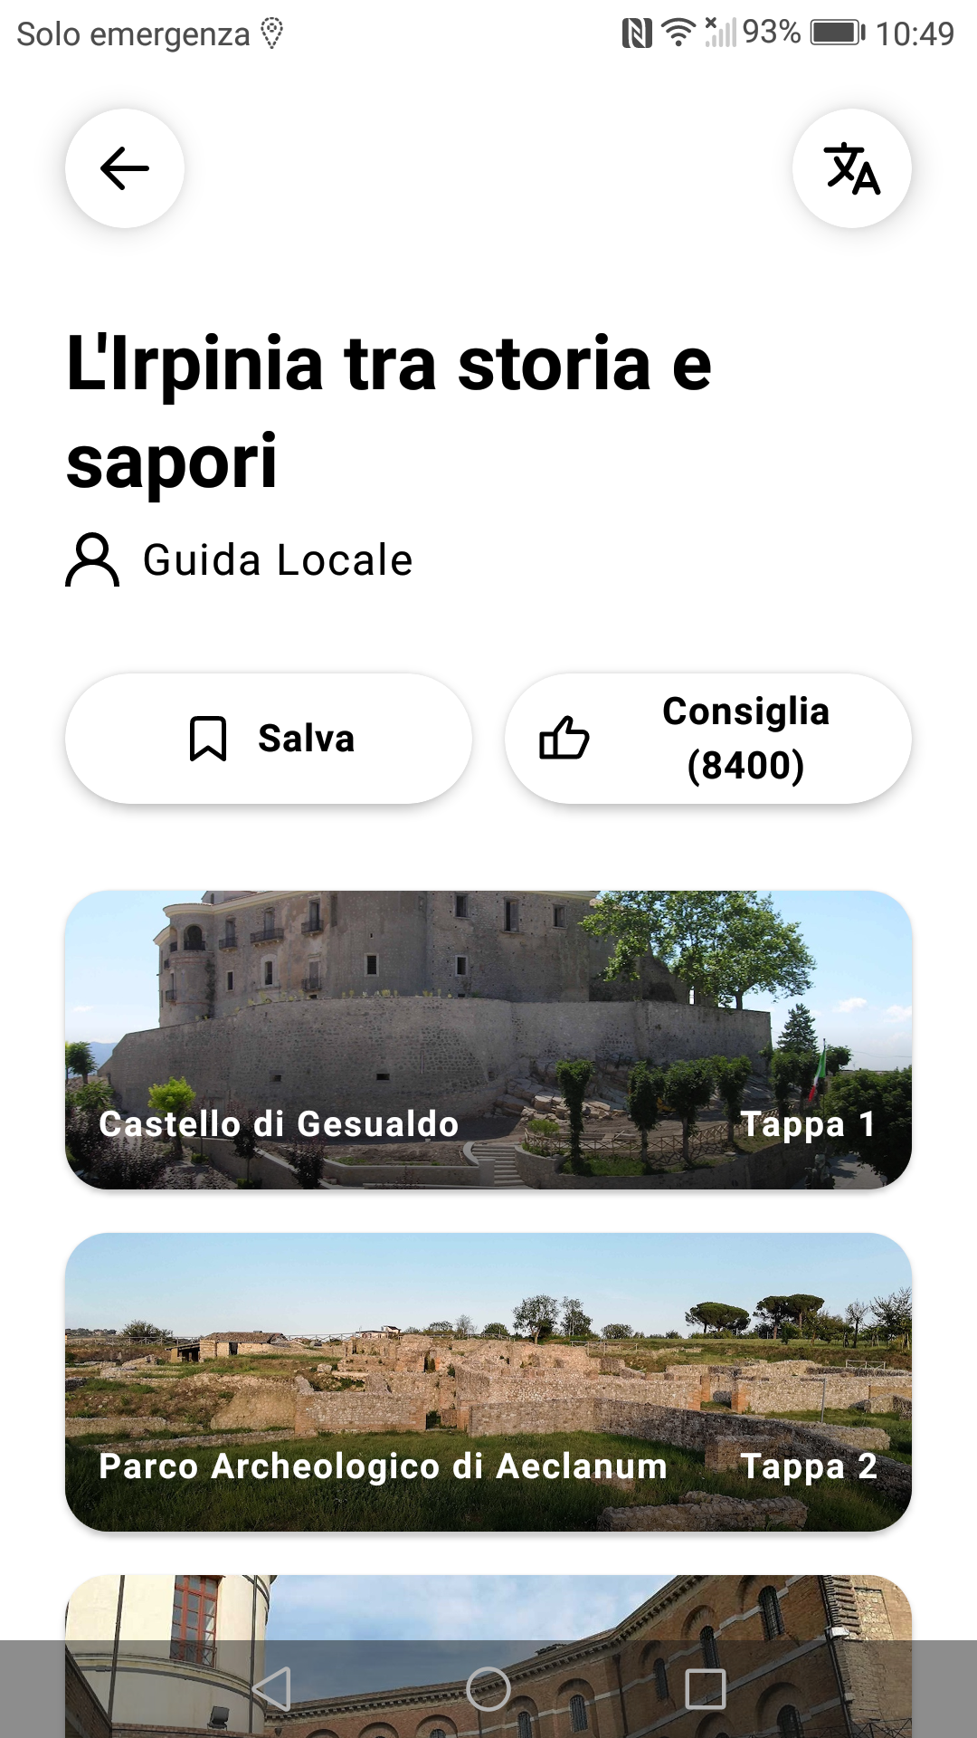
Cosa offre ExploreSite
Suggerisce cosa hai vicino
Permette di conoscere il territorio attorno a te
Permette di conoscere le informazioni sui punti di interesse
Permette di scoprire le chicche del posto
Trova itinerari per scoprire i territori
Puoi creare i tuoi itinerari
Rende l’esplorazione un gioco

Slide 23
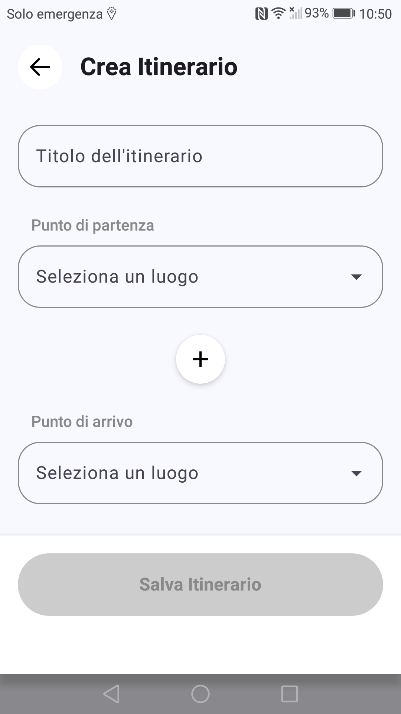
Cosa offre ExploreSite
Suggerisce cosa hai vicino
Permette di conoscere il territorio attorno a te
Permette di conoscere le informazioni sui punti di interesse
Permette di scoprire le chicche del posto
Trova itinerari per scoprire i territori
Puoi creare i tuoi itinerari
Rende l’esplorazione un gioco

Slide 24
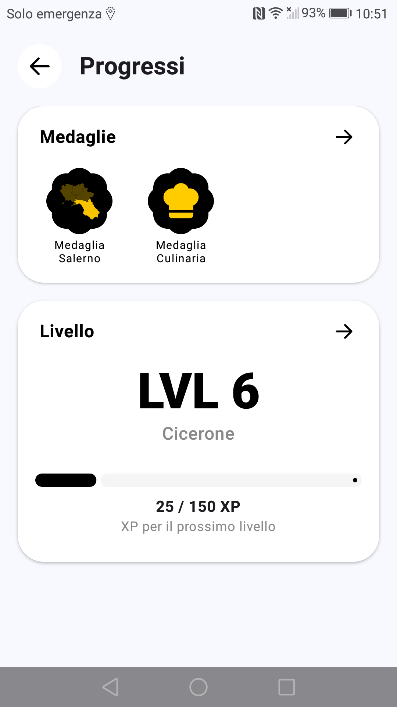
Cosa offre ExploreSite
Suggerisce cosa hai vicino
Permette di conoscere il territorio attorno a te
Permette di conoscere le informazioni sui punti di interesse
Permette di scoprire le chicche del posto
Trova itinerari per scoprire i territori
Puoi creare i tuoi itinerari
Rende l’esplorazione un gioco

Slide 25
ExploreSite risolve il problema?

Slide 26

ExploreSite risolve il problema?
Per capire se ExploreSite risolve il problema, sono state svolte operazioni di testing utente con utenti reali ed affini a viaggiare e a scoprire il territorio attorno a loro.
Il testing è stato svolto offrendo a loro il contesto del sistema e dispositivi con installato ExploreSite per il testing libero, dopodiché sono stati sottoposti ad un questionario di valutazione della soddisfazione.

Slide 27
Risultato del testing utente
Gli utenti sottoposti al testing si sono rilevati interessati all’applicazione e alle sue funzionalità: in particolare hanno apprezzato molto il sistema di gamification e le informazioni dettagliate alla pressione della loro versione sintetiche.
Anche il sistema di traduzione in tempo reale è stato apprezzato, tuttavia il sistema di traduzione utilizzato non era così preciso da generare contenuti perfettamente corretti.

Slide 28
Empowerment vs. Testing utente
# | Tasks | ASE | AKS | APC | AMOT
1 | Consultare gli orari ufficiali | 2.73 | - | 3.00 | -
2 | Controllare la disponibilità dei biglietti ed i loro prezzi | - | - | 2.80 | -
3 | Consultare le informazioni generali | 2.60 | - | - | -
4 | Ottenere informazioni sull'accessibilità del sito | 2.70 | 3.40 | 3.10 | -
5 | Traduzione in tempo reale | 2.50 | - | 1.70 | 1.80
6 | Creazione e condivisione di itinerari | - | - | 3.20 | 3.00
7 | Visualizzazione dei badge distintivi ottenuti e del livello di turista | - | - | - | 2.70
8 | Filtrare siti per preferenze | - | - | 3.70 | 2.20
9 | Approfondire informazioni | - | - | - | 2.80
10 | Consiglire una visita a un sito | - | 3.20 | - | 3.20

Slide 29
Empowerment vs. Testing utente
# | Tasks | ASE | AKS | APC | AMOT
1 | Consultare gli orari ufficiali | 4,60 | - | 4,20 | -
2 | Controllare la disponibilità dei biglietti ed i loro prezzi | - | - | 4,40 | -
3 | Consultare le informazioni generali | 4,20 | - | - | -
4 | Ottenere informazioni sull'accessibilità del sito | 4,40 | 3,90 | 4,80 | -
5 | Traduzione in tempo reale | 3,50 | - | 3,90 | 3,90
6 | Creazione e condivisione di itinerari | - | - | 4,40 | 4,60
7 | Visualizzazione dei badge distintivi ottenuti e del livello di turista | - | - | - | 4,10
8 | Filtrare siti per preferenze | - | - | 3,90 | 4,00
9 | Approfondire informazioni | - | - | - | 4,50
10 | Consiglire una visita a un sito | - | 4,00 | - | 4,20

Slide 30
Grazie per l’attenzione

